Slide 1

NETMED

Slide 2
NETMED
Sua parceira confiável no monitoramento de tráfego de redes hospitais!

Slide 3





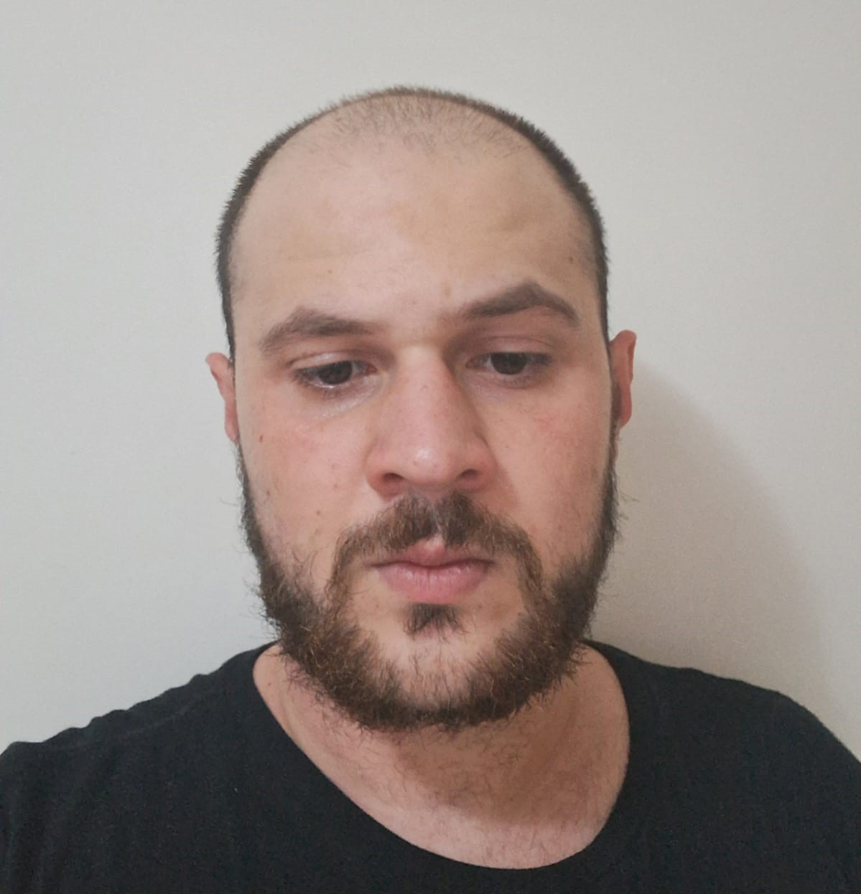
NETMED
Gabriel
Karen
Kaiqui
BACK-END
PRODUCT OWNER
INFRAESTRUTURA
EQUIPE
Ketelyn
Matteus
Vagner
FRONT-END
FULL-STACK
SCRUM MASTER

Slide 4
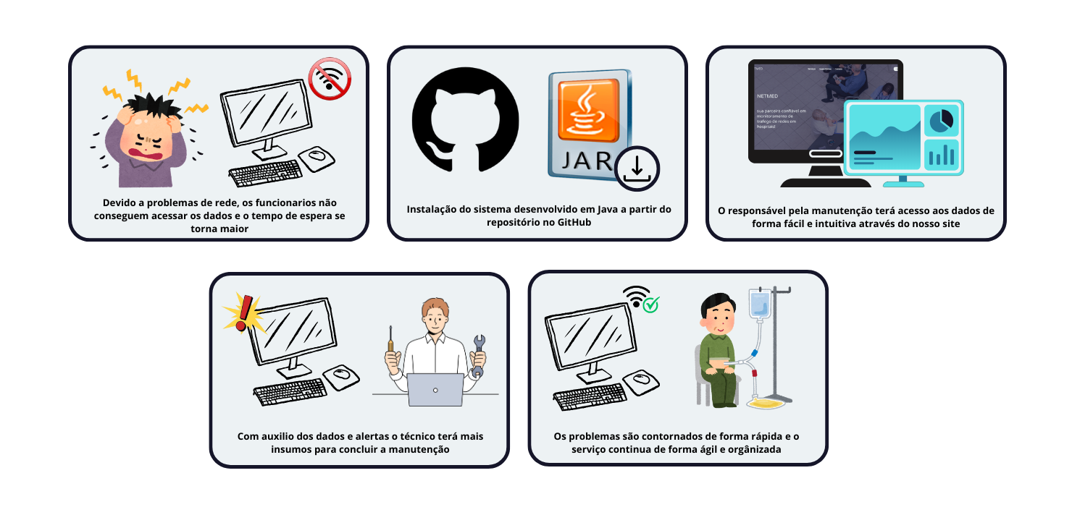
ÁREA DE ATENDIMENTO EM HOSPITAIS!
Responsabilidades
Importância da tecnologia
NETMED
Acolhimento.
Armazenamento e acesso de prontuários eletrônicos.
Registros e encaminhamento dos pacientes aos devidos setores.
A realização facilitada de agendamentos de consultas e exames.
Funciona como fonte de informações.
Gerenciamento de filas de espera.
Suporte durante todo o processo.
Comunicação com outros setores do hospital.

Slide 5
SOLUÇÃO DE NEGÓCIO
NETMED
Suporte durante todo o processo.

Slide 6
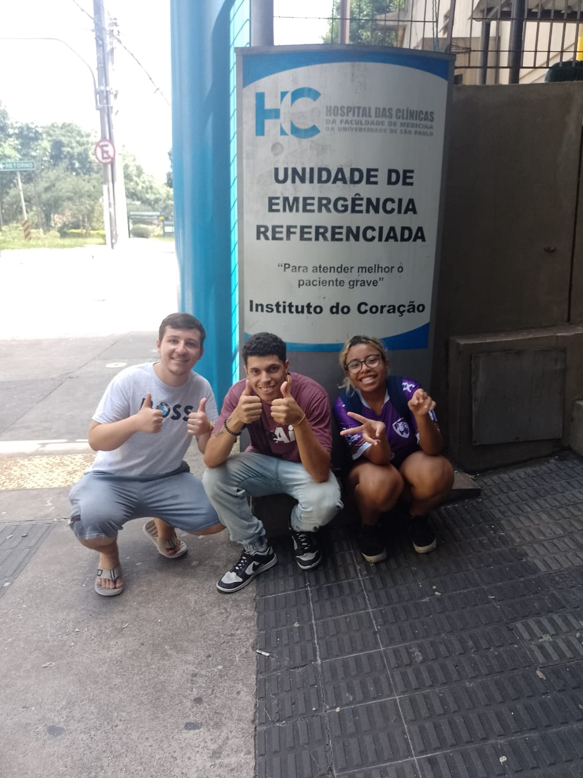

VISITA

Slide 7
METODOLOGIAS E ORGANIZAÇÃO

Slide 8
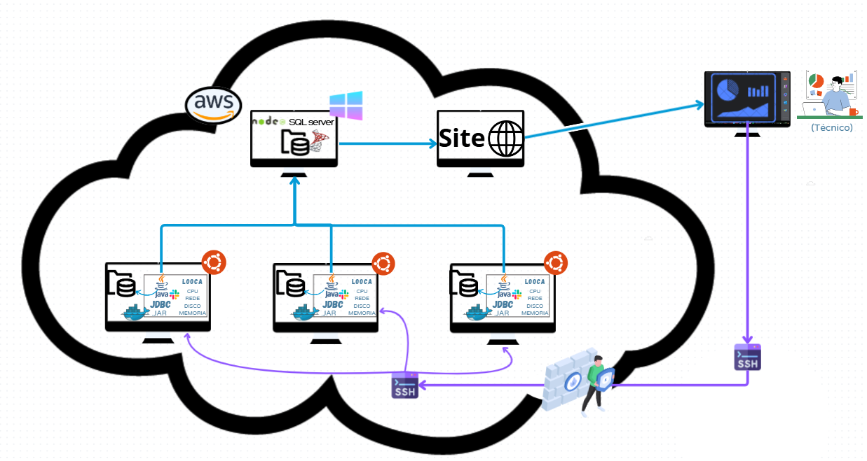




METODOLOGIAS E ORGANIZAÇÃO
SCRUM
EOS
Daily
L-10
Sprints
IDS
Sprint Planning
Sprint Retrospective

Slide 9
SOLUÇÃO TÉCNICA

Slide 10
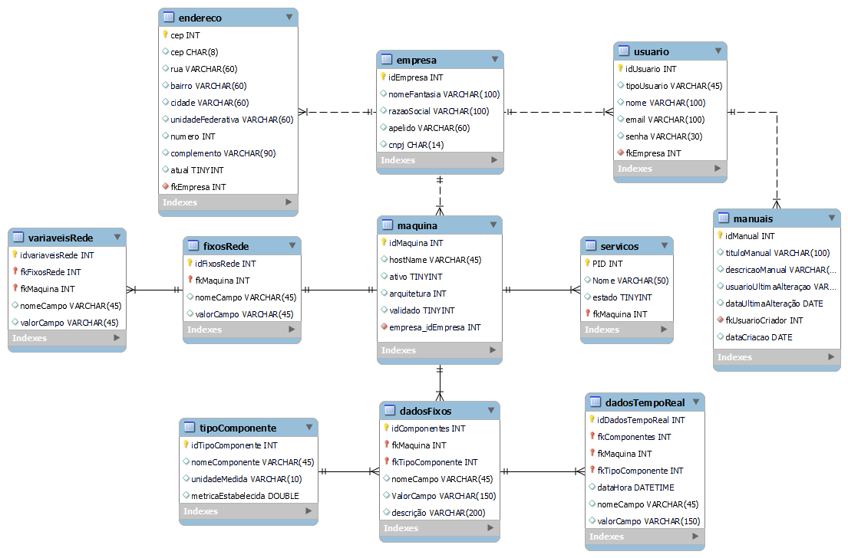
DER

Slide 11
DER

Slide 12
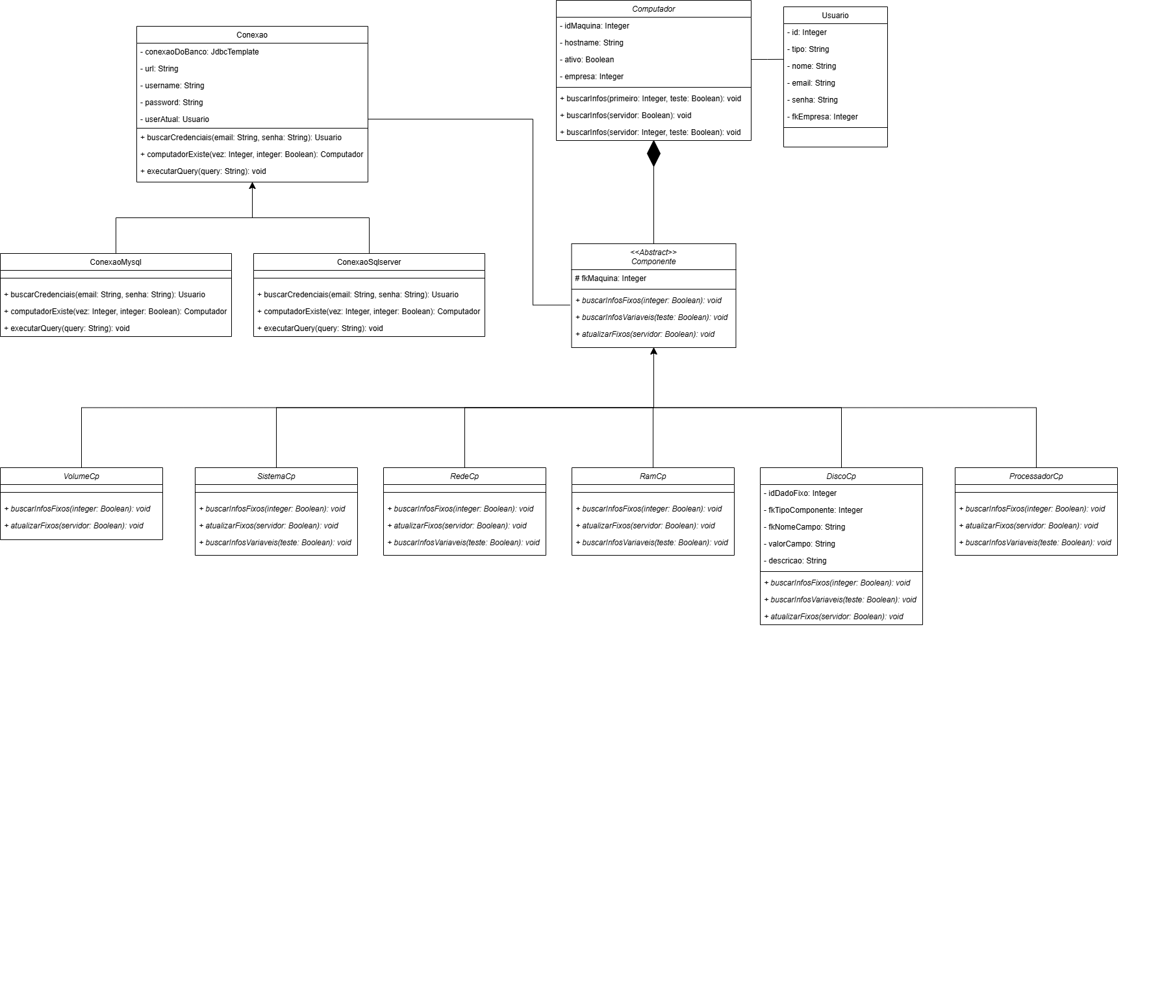
CLASSES

Slide 13
CLASSES

Slide 14

INOVAÇÃO

Slide 15
INOVAÇÃO
Origem
Criado em 1995 por Tatu Ylönen para garantir segurança na transmissão de dados após incidentes de espionagem.
Vantagens
Quando usar
Por que usar?
Segurança: Criptografa comunicações.
- Acesso remoto seguro.
- Execução de comandos remotamente.
- Transferência de arquivos (SCP, SFTP).
- Tunelamento seguro.
Autenticação: Usa chaves públicas.
Integridade: Protege contra alterações nos dados.
- Criptografia Forte: Dados protegidos com algoritmos avançados.
- Autenticação Segura: Mais seguro que senhas.
- Versatilidade: Funciona para administração remota e transferência segura de arquivos.
Flexibilidade: Para acesso remoto, comandos, transferência de arquivos, e tunelamento seguro.
Controle de Acesso: Configuração detalhada no servidor.

Slide 16
MANUTENÇÃO FACILITADA
CONCLUSÃO
EFICIÊNCIA NO ATENDIMENTO

Slide 17
APRENDIZADOS DA EQUIPE
.
.
.
.
.
.

Slide 18
FAMILIARES

Slide 19
AMIGOS

Slide 20
PROFESSORES

Slide 21
FERNANDA CARAMICO

Slide 22





EMPRESAS

Slide 23
NETMED
MUITO OBRIGADA!!

Slide 24
NETMED

